Slide 1

Python编程基础 · 12周·48课时
W09 · 第18次课
把故障数据画成一朵云
工单 1.3
工业故障分析报告生成系统
本节（下）：优化与评价 · 复盘冲刺 + 三层质检
运维部要“一页纸”故障规律报告：分词→关键词→词云+柱状图。
重庆两江智造集团 · 双创中心302实训室 · V1重制版（easyslides规范）

Slide 2
安全与合规警示（操作前必读）
1. 上机前确认本工位电源开关与急停位置，确认设备处于安全状态。
2. 涉及接线的操作一律先断电、后验电、再作业，禁止带电插拔。
3. 身体任何部位不进入设备运动/散热区域，长发束起，不佩戴悬垂饰物。
4. 调试程序前先静态检查、再低速小样本试运行，确认无异常后放大规模。
5. 任何不确定或异常情况，立即停止操作并报告指导教师，不擅自处置。
以上任一条违反，本次任务按课程标准「安全规范一票否决」条款记 0 分并中止实训。

Slide 3
课前回顾
RECAP · 课前五分钟
上次课你带走了什么
先测后讲：两道口头快答，答不上就翻回上节
快答 1
本周重点回顾
TF-IDF关键词和词频Top10会一样吗？
· 文本分析——重点：
提示：回看上节'四要素详解'页
· jieba三种分词模式的选择；关键词提取流程；wordcl…
上节最容易踩的坑
float('err')崩：未预判
修法：try转换或errors处理
本节（下）：优化与评价——错误复盘 + B/A层冲刺 + 三层质检
本节主线：pip安装与离线whl安装——应用：见工单starter与… / jieba.cut精确分词——应用：见工单starter与… / 停用词过滤提升信噪比——应用：见工单starter与教师参…
Python编程基础 · V1 · W09-18
02 / 19

Slide 4
学习目标
GOALS & FLOW
这节课结束时，你能做到
目标可测量：及格线/优秀线写在工单上
知识目标
能力目标
素质目标
掌握pip安装第三方库的方法；掌握jieba分词与关键词提取；理解词云可视化的原理与配置。
能够完成“文本→分词→关键词→词云”的完整分析链路；能够结合matplotlib呈现分析结果；代码规范率≥85%。
体会数据可视化对管理决策的沟通价值，培养从数据中提炼洞察的分析习惯。
检验：口头复述+快答2题
检验：工单运行通过+截图
检验：同桌互查代码规范
课堂节奏（80分钟）
1.词云生成(字体fo…
2.extract_t…
3.撰写≤150字故障…
节奏纪律：讲10分钟必须动手一次；实操环节教师只答疑不代写——卡住先查《报错翻译对照表》，再举手。
Python编程基础 · V1 · W09-18
03 / 19

Slide 5
01
本章聚焦：文本分析——重点： · jieba三种分词模式的选择；关键… · 难点：
知识精讲 · 讲透每个概念
01
Counter词频
('Counter是计数字典的强化版：most_common(n)…
02
TF-IDF关键词
("TF-IDF给词打'含金量'：出现多的词(TF)乘以'只在少数…
03
wordcloud中文字
('wordcloud默认字体不含中文——必须font_path指…
本章产出：四要素详解页×3 · 图解页×3 · 可跟打代码页×2 · 工单与分层工单各1份
Python编程基础 · V1 · W09-18

Slide 6
知识精讲 · 四要素
KNOWLEDGE B04
B04 Counter词频
定义 → 场景 → 实例 → 误区：一次讲透
定义
使用场景
Counter=计票员：过一遍全记下，most_common(n)念前n名
原理：Counter是计数字典的强化版：most_common(n)直接给TopN——词频统计三行代码的事
故障报告高频词排行——维修重点的风向标
怎么判断：凡'数出现次数/取前几名'的场景：词频、告警类型分布、设备故障排行——Counter包办
应用实例
扩展与误区
Counter(words).most_common(10)
逐行看：cnt=Counter(filtered) 一行数完；cnt.most_common(10) Top10榜单[(词,次数),...]——for w,c in ... 直接遍历打榜
误区：手写dict计数30行——Counter一行搞定，字典子类白送
进阶：Counter间可加减（两月词频做差看新增话题）；update()增量累计；matplotlib画横向条形图即词云数据底座
Python编程基础 · V1 · W09-18
05 / 19

Slide 7
知识精讲 · 四要素
KNOWLEDGE B05
B05 TF-IDF关键词
定义 → 场景 → 实例 → 误区：一次讲透
定义
使用场景
TF-IDF=本篇常讲+别人少讲=这篇的关键词——稀有度加权
原理：TF-IDF给词打'含金量'：出现多的词(TF)乘以'只在少数文档出现'(IDF)——'设备'哪都有不值钱，'气孔'独此一份是金词
'气蚀'比'设备'更能代表这篇报告——专属词升权
怎么判断：词频看热度、TF-IDF看辨识度：从几百条报修里提炼'关键词'上榜，TF-IDF比裸词频更准
应用实例
扩展与误区
TfidfVectorizer().fit_transform(docs)——sklearn一行
逐行看：from jieba.analyse import extract_tags; extract_tags(text,topK=5) 一行出前5关键词——内部就是TF-IDF打分排序
误区：TF-IDF值不是词频——是权重分，值越大越具代表性
进阶：withWeight=True同时返回权重值；进阶用sklearn的TfidfVectorizer做全文档矩阵（下学期机器学习课主修）
Python编程基础 · V1 · W09-18
06 / 19

Slide 8
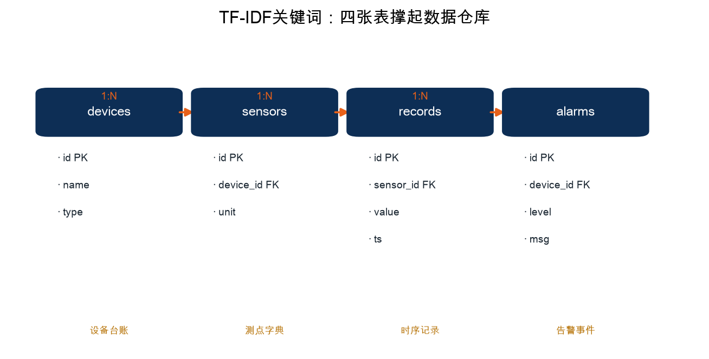
知识精讲 · 图解
VISUAL · B05
TF-IDF关键词：一张图看懂
图优先：先看图再回头读代码
四个观察点
1
外键 FK 把四张表串成一张网
2
1:N 关系：一台设备多个测点
3
追问：误区：TF-IDF值不是词频——是权重分，值越大越具代表性
一句话：TF-IDF=本篇常讲+别人少讲=这篇的关键词——稀有度加权
何时用：'气蚀'比'设备'更能代表这篇报告——专属词升权
Python编程基础 · V1 · W09-18
07 / 19

Slide 9
知识精讲 · 四要素
KNOWLEDGE B06
B06 wordcloud中文字体
定义 → 场景 → 实例 → 误区：一次讲透
定义
使用场景
wordcloud不认中文字体=画一页方框——font_path指定字体
原理：wordcloud默认字体不含中文——必须font_path指定中文字体文件，否则词云全是口口方块
词云是故障报告的可视化封面——领导先看图后看数
怎么判断：画中文词云报'豆腐块'时：wc=WordCloud(font_path='simhei.ttf') 指定黑体/微软雅黑路径即刻修复
应用实例
扩展与误区
wc = WordCloud(font_path='ZH_Font.ttf')
逐行看：WordCloud(font_path='C:/Windows/Fonts/simhei.ttf',background_color='white').generate(' '.join(w…
误区：路径错不报错只方框——先单独generate再to_file排查
进阶：width/height调分辨率、collocations=False去重复合词、mask参数套自定义形状（如泵轮廓）——报告封面级效果
Python编程基础 · V1 · W09-18
08 / 19

Slide 10
02
本章聚焦：文本分析——重点： · jieba三种分词模式的选择；关键… · 难点：
技能实操 · 代码跑起来
01
词云核心
words = [w for t in texts for…
02
技能 · 完成分词+停用词管线
完成分词+停用词管线——应用：见工单starter与教师参考实现
03
技能 · 生成词云与Top10柱…
生成词云与Top10柱状图——应用：见工单starter与教师参考…
04
技能 · extract_tag…
extract_tags提取关键词——应用：见工单starter与…
05
技能 · 撰写数据支撑的故障洞察
撰写数据支撑的故障洞察——应用：见工单starter与教师参考实现
本章产出：四要素详解页×5 · 图解页×3 · 可跟打代码页×2 · 工单与分层工单各1份
Python编程基础 · V1 · W09-18

Slide 11
技能实操 · 可执行代码
CODE LAB
词云核心
代码节选 · 依赖工单/starter 上下文（课堂跟打 starter 看完整运行）
代码节选
words = [w for t in texts for w in jieba.cut(t)
if w not in STOP and len(w) > 1]
from wordcloud import WordCloud
wc = WordCloud(font_path="../教学实施资料/fonts/SourceHanSansCN-Regular.otf", width=800,
height=400, background_color="white")
wc.generate(" ".join(words)); wc.to_file("cloud.png")
本段引用工单上下文变量（starter 已备好）——跟打 starter 后取消注释对应行即可复现。
Python编程基础 · V1 · W09-18
10 / 19

Slide 12
避坑指南
DEBUG · 常见报错
报错翻译：程序'说'了什么
报错是程序在说话——先读最后一行，再往上找
报错/现象
为什么会这样
怎么修
中文变方块
没指定字体
font_path必填
Top10全是虚词
停用词未滤
扩STOP表
frequencies用错
传参类型错
generate吃文本串
① 读最后一行 报错类型+行号都在这
② 定位变量 NameError=没定义/拼错
③ 最小复现 注释一半再跑，二分找错
Python编程基础 · V1 · W09-18
11 / 19

Slide 13
03
本章聚焦：文本分析——重点： · jieba三种分词模式的选择；关键… · 难点：
工单实战 · 按单交付
01
交付清单
按工单步骤逐项打勾
02
及格/优秀线
D/C保底 · B/A冲刺
03
A/B/C/D分层
按当前水平选起点
本章产出：四要素详解页×3 · 图解页×3 · 可跟打代码页×2 · 工单与分层工单各1份
Python编程基础 · V1 · W09-18

Slide 14
工单实战
WORK ORDER
工单 1.3 · 工业故障分析报告生成系统
按单交付：及格线保底，优秀线冲刺
交付清单
及格线 · D/C层
1
词云生成(字体fonts/SimHei.ttf)
分词正确+词云生成
2
extract_tags Top20关键词
检查方式：运行+截图
3
撰写≤150字故障规律洞察
优秀线 · B/A层
词云美观+洞察有数据支撑
验收清单（教师按此打分）
检查方式：运行+规范+答辩追问
程序运行无报错，输出与示例一致
截图含完整运行结果与文件名
提交物
代码文件+运行截图+工单决策记录（上传学习平台）
变量命名规范率达标（snake_case）
Python编程基础 · V1 · W09-18
13 / 19

Slide 15
分层任务
A/B/C/D LAYERS
同一工单，四条爬梯
按当前水平选起点，D层保底人人可交付，A层给足挑战
A 层 · 挑战层
B 层 · 进阶层
C 层 · 基础层
D 层 · 保底层
分组对比词云
词云+词频+关键词
词云生成
分词观察
达标：洞察有数字支撑
达标：三件产出齐全
达标：能出cloud.png
达标：能读Top10
· 按系统分组两朵词云
· 分词停用词管线
· jieba分词
· 运行分词示例
· 对比Top词差异
· 词云+柱状图
· Counter统计
· 加停用词再跑
· 150字洞察结论
· extract_tags Top20
· wordcloud出图
· 对比两次Top词
卡壳>10分钟→降B层，先拿过程分
完成C层后冲刺：先跑通再优化
照示例改参数，跑通即得分
逐行跟打示例，跑通就是胜利
Python编程基础 · V1 · W09-18
14 / 19

Slide 16
方案决策
DECISION MATRIX
决策：可视化重点
工程不是选最好的，是选当前约束下最划算的
图表
信息量
美观
词云
柱状图
决策纪律：决策结论写入工单，答辩必答；实施失误回溯决策复盘
Python编程基础 · V1 · W09-18
15 / 19

Slide 17
课堂检查
CHECK · 当堂验收
做完不算完，验过才算数
教师抽查 + 同桌互查 + 运行截图三选二
检查点 1
当堂评分构成
TF-IDF关键词和词频Top10会一样吗？
运行通过 40%
提示：答案都在本节'四要素详解'页——翻回去指给同桌看
规范与注释 20%
决策记录 20%
互查反馈 20%
未过怎么办：当堂改→教师复核→记录到错题本
及格线：分词正确+词云生成
优秀线：词云美观+洞察有数据支撑
Python编程基础 · V1 · W09-18
16 / 19

Slide 18

本课小结
SUMMARY
一张图带走本课
讲给自己听一遍，才算真的学会
三句话总结
1
Counter词频：Counter=计票员：过一遍全记下，most…
2
TF-IDF关键词：TF-IDF=本篇常讲+别人少讲=这篇的关键词…
3
wordcloud中文字体：wordcloud不认中文字体=画一页方框——…
下一步行动
①工单1.3收尾跑绿并上传 ②错题本记1条 ③预习微课+导学单
Python编程基础 · V1 · W09-18
17 / 19

Slide 19
课后与预告
NEXT & HOMEWORK
下课之后，上课之前
作业当堂布置当堂记：写进工单本，别靠脑子
今日作业
下次课
1
1. 完成工单项目1.3《工业故障分析报告生成系统》：及格标准正确分词+生成词云；优秀标准分词准确+词云美观+洞察深入+规范率≥90%；
给故障图片做标注
2
2. 撰写200字故障规律分析结论；
3
3. 预习Pillow图像处理基础。
为什么接下来学它
集团质量月检查，要求图文并茂的日报。现在质检照片和统计表还是两个世界——工单1.4：Pillow标注缺陷+reportlab生成PDF质量日报。
提交物：学号_姓名_W09.py + 运行截图（含文件名）+ 工单决策记录
预习动作：微课视频 + 导学单先行；带着一个问题上考场。
工具链：PyCharm CE（主编辑器） · Jupyter（实训） · Git/GitHub（每周提交） · conda环境
报错了？先查《报错翻译对照表》，再看微课'排错三步法'。
Python编程基础 · V1 · W09-18
18 / 19

Slide 20
感谢垂听 · 动手出真知
把今天的工单跑绿，就是给下周的自己铺路。
课后三件事
1. 工单1.3跑绿并上传学习平台
2. 错题本记1条今天踩的坑
3. 预习微课+导学单
下次课 → 给故障图片做标注
Python编程基础 · V1 · W09-18

Slide 21
本任务六步法导航
六步法：资讯 → 计划 → 决策 → 实施 → 检查 → 评估
本讲对应工单：《程序设计基础》分层任务工单
课堂产出：工单第六节实施记录须当堂填写，含操作前安全打勾与学生本人签字。
课后交付：班组长／操作员／教师三方联签后交回，缺签视为未交付。

Slide 22
本讲与岗位任务单的衔接
本讲在工作过程系统化课程中承担的任务环节：任务实施
考核对齐：过程性成绩取自本讲工单第六节各模块得分合计（满分 100）。
达标线：综合成绩≥60 分，且无安全红线一票否决记录
无效工单判定：未打安全勾、无本人签字、无三方联签。

